Slide 1
动态内存分配
1700012989 李维瑄

Slide 2
基础概念
Memory
invisible to
user code
Kernel virtual memory
显式分配器，要求应用显式地释放任何已分配的块
malloc, free
隐式分配器，要求分配器检测一个已分配块何时不再被程序使用，那么就释放这个块（垃圾收集器）
User stack
(created at runtime)
%rsp
(stack
pointer)
Memory-mapped region for
shared libraries
Run-time heap
(created by malloc)
brk
Read/write segment
(.data, .bss)
Loaded
from
the
executable
file
Read-only segment
(.init, .text, .rodata)
0x400000
Unused
0

Slide 3
malloc函数和free函数
void *malloc(size_t size)函数返回一个指针，指向大小至少为size的内存块（可能对齐）
若size = 0，返回值为NULL；若malloc遇到问题，那么返回NULL并且设置errno
void *free(void *p)，p参数必须指向一个从malloc，calloc或realloc获得的块的起始位置
calloc在动态分配完内存后，自动初始化该内存空间为零，而malloc不初始化
realloc修改先前分配的块的大小
sbrk扩展或收缩堆

Slide 4
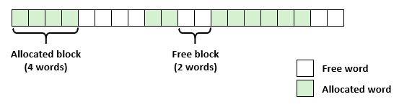
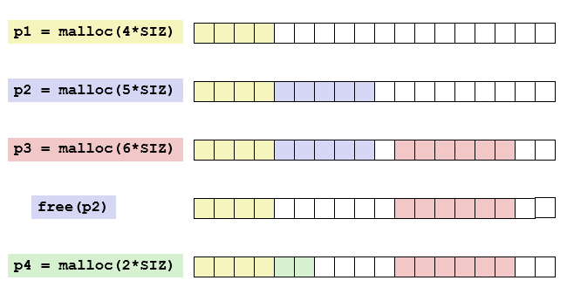
内存按字寻址
字（word）是int型大小的
双字对齐
p1
p1
p2
p1
p2
p3
p1
p2
p3
p4
p1
p2
p3

Slide 5
分配器的要求和目标
处理任意请求序列
立即响应请求
只使用堆
对齐块
不修改已分配的块
目标1：最大化吞吐率
目标2：最大化内存利用率

Slide 6
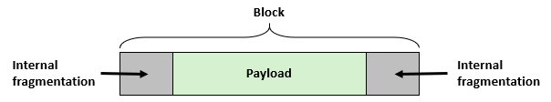
碎片
虽然有未使用的内存，但不能用来满足分配请求
内部碎片：已分配块比有效载荷大时发生（维护堆数据结构的开销，数据对齐）
外部碎片：空闲内存合计起来满足一个分配请求，但是没有一个单独的足够大的空闲块

Slide 7
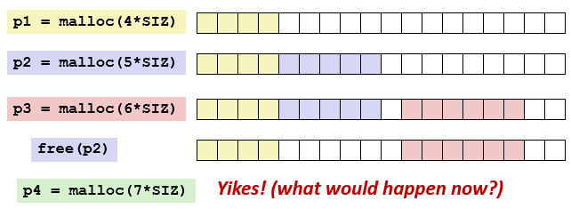
外部碎片

Slide 8
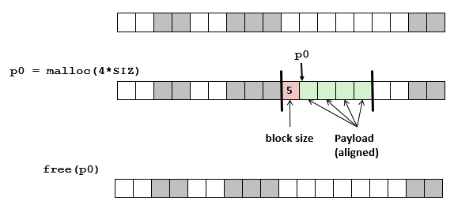
如何知道一个块大小
一个块是由一个字（word）的header、有效载荷，以及一些可能的填充构成。头部编码了这个块的大小（包括头部和所有填充）

Slide 9
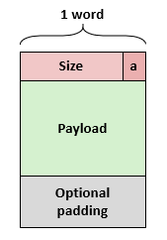
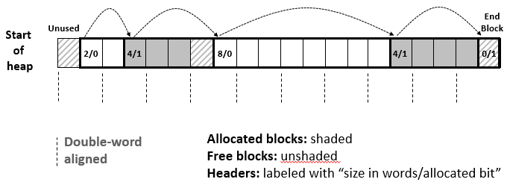
隐式空闲链表
对每一个块来说，我要知道这个块是已分配还是空闲的（可以用两个word存储，但是过于浪费空间）
如果加一个双字对齐的约束条件，那么这个块的大小就是8的倍数，则块大小的最低三位都为0，用这三位可以编码其他信息
a = 1: Allocated block
a = 0: Free block
Size: block size
Payload: application data
(allocated blocks only)

Slide 10
放置已分配的块
首次配适：从头开始搜索空闲链表，选择第一个合适的空闲块
可以在块总数（分配和空闲）中取线性时间
在实践中，它可以导致链表中的“碎片”。
下一次配适：从上一次查询结束的地方开始
通常要比首次配适：避免重新扫描无用的块。
一些研究表明碎片化更差。
最佳配适：检查每一个空闲块，选择适合所需请求大小的最小空闲块
提高内存利用率
通常会比首次配适运行慢。

Slide 11
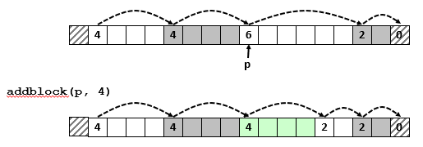
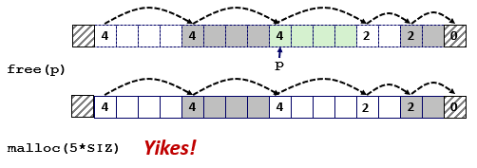
分割空闲块
分配器会将这个空闲块分割为两部分

Slide 12
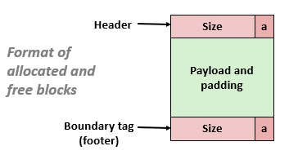
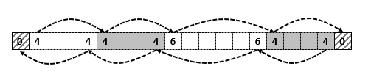
合并空闲块：带边界标记的合并（ Bidirectional Coalescing ）
在的“底部”（末尾）复制size的大小和分配标识符
允许我们向后遍历“列表”，但是需要额外的空间
a = 1: Allocated block
a = 0: Free block
Size: Total block size
Payload: Application data
(allocated blocks only)

Slide 13
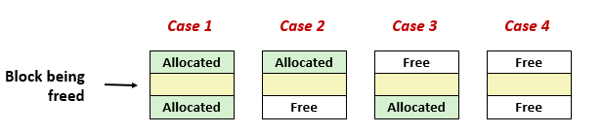
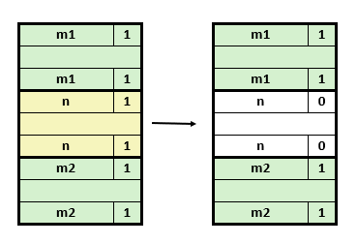
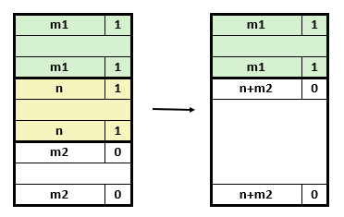
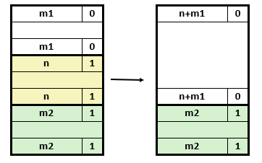
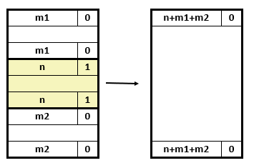
前后都已分配
前已分配，后空闲
前空闲，后已分配
前后都空闲

Slide 14
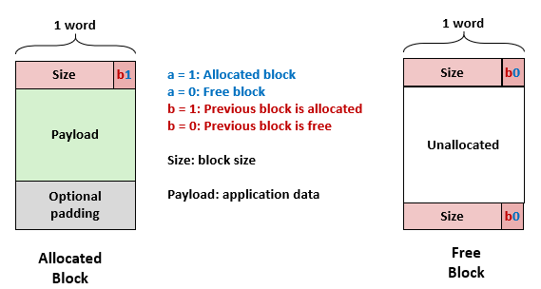
No Boundary Tag for Allocated Blocks
只在空闲块设置脚部（边界标记）
size的末尾至少有两位为0

Slide 15
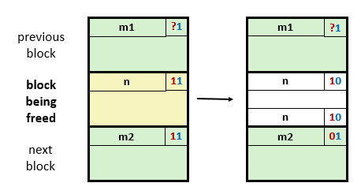
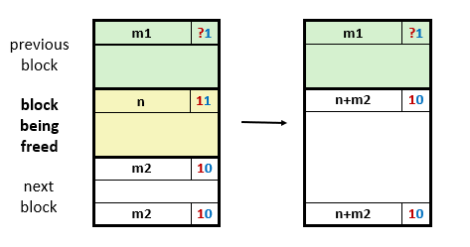
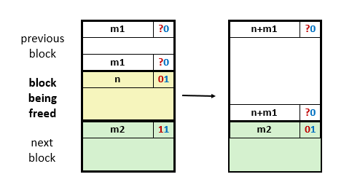
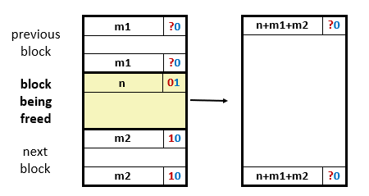
Header: Use 2 bits (address bits always zero due to alignment): (previous block allocated)<<1 | (current block allocated)

Slide 16
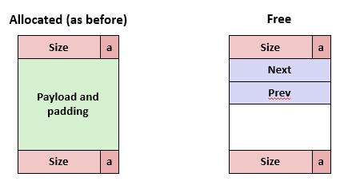
显式空闲链表
双向空闲链表，在每个空闲块中，都包含一个pred和succ指针（next和prev）
维护空闲块的列表，而不是所有块
“下一个”空闲块可以是任何地方
所以我们需要存储前向/后向指针，而不仅仅是大小
仍然需要用于合并的边界标记

Slide 17

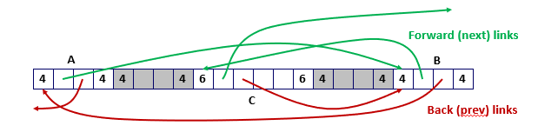
逻辑上：
实际上：空闲块可以以任何顺序

Slide 18
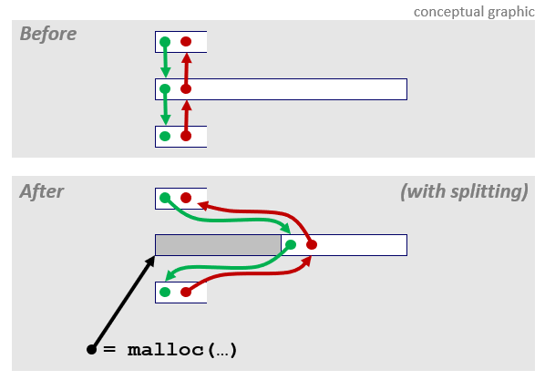
从显式空闲列表中分配

Slide 19
维护显式空闲链表
按照地址顺序：addr(prev) < addr(curr) < addr(next)。释放一个块需要线性的时间来搜索合适的前驱
后进先出LIFO (last-in-first-out) policy
先进先出FIFO (first-in-first-out) policy

Slide 20
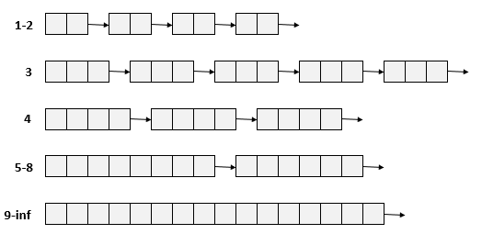
分离的空闲链表
维护多个空闲链表，每个链表中的块有大致相等的大小
将所有可能的块大小分成一些等价类（大小类）
很多时候小的块分派的它们自己的大小类中，大块按照2的幂次分类

Slide 21
分离适配
分配一个大小为n的块： 查找大小为m＞n的块的适当空闲链表
如果找到合适：
在适当的链表中分割块和放置片段（可选）
如果没有找到块，则尝试下一个更大的类。
重复直到找到块为止
如果没有找到：
请求额外堆内存（使用sbrk()）
从这个新内存分配n字节块
将剩余的大小作为最大空闲类中的单个空闲块。

Slide 22
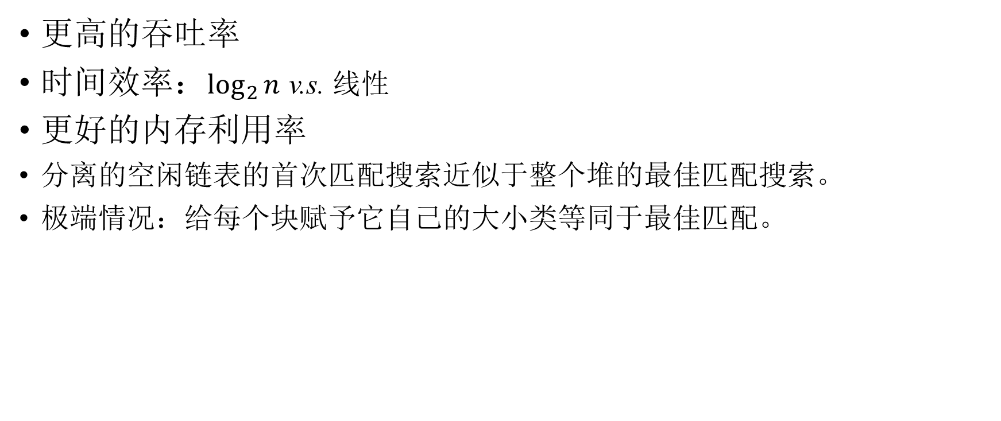
更高的吞吐率
时间效率：$\log_{2}{n}$ v.s. 线性
更好的内存利用率
分离的空闲链表的首次匹配搜索近似于整个堆的最佳匹配搜索。
极端情况：给每个块赋予它自己的大小类等同于最佳匹配。

Slide 23
垃圾收集
自动释放所有不在需要的已分配块
内存管理器如何知道何时可以释放内存？
一般来说，我们不知道将来将使用什么，因为它取决于条件
但是，如果没有指向某些块的指针，则无法使用某些块
必须对指针作出某些假设
内存管理器可以区分指针和非指针
所有指针都指向块的开始。
无法隐藏指针（例如，通过将它们强制为int，然后再次返回）

Slide 24
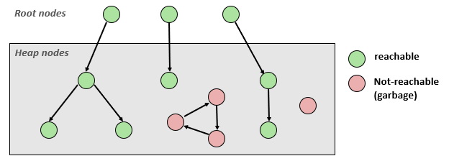
垃圾收集器将内存视为一张有向图
每个块是图中的节点
每个指针是图中的边。
堆中不包含指向堆的指针的位置称为根节点（例如，寄存器、堆栈上的位置、全局变量）

Slide 25
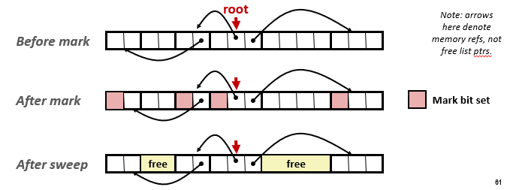
Mark & Sweep收集器
在每个块的头部使用额外的标记位
Mark：从根开始，在每个可到达块上设置标记位
Sweep：扫描所有未标记的块和空闲块

Slide 26

C程序的保守Mark & Sweep
is_ptr(p): 如果p指向一个已分配块中的一个字，那么就返回一个指向这个块的起始位置的指针b。否则返回NULL
is_ptr( )通过检查一个word是否指向分配的内存块来确定它是否是指针
在C中，指针可以指向块的中间
假设位于中间的ptr可以用于到达块中的任何位置，但是不能到达其他块

Slide 27

要标记header，需要找到块的开头
可以使用平衡的二叉树来跟踪所有分配的块
平衡树指针可以存储在header中（使用两个附加的word）

Slide 29
谢谢！

